Slide 1
Překladače
3. Zápis programu
Obsah:
algoritmus, program, proces, thread
styl zápisu programu, dokumentace
strukturované programování, vývojový diagram
řídící struktury, klíčová slova
podprogramy, funkce, předávání parametrů
knihovní funkce, typy knihoven
© Milan Keršláger http://www.pslib.cz/ke/slajdy
13. 3. 2013
http://creativecommons.org/licenses/by-nc-nd/3.0/

Slide 2
Vznik programu
algoritmus
  zápis postupu pro vyřešení úlohy
program
  zápis algoritmu v nějakém programovacím jazyce
proces
  spuštěný program
thread (vlákno)
  odlehčený proces (proces má jeden či více vláken)

Slide 3
Algoritmus
Al-Chorezmí
  perský matematik – algebra – algoritmy výpočtů
  1145 přeloženo do latiny (Algorithmi...)
  původně návody, jak pracovat s čísly (včetně nuly)
vlastnosti algoritmů
  konečnost
  obecnost (hromadnost)
  determinovanost
    stejné vstupy produkují stejné výsledky
  výstup (resultativnost)

Slide 4
Program
realizace algoritmu v programovacím jazyce
  tomu však nerozumí procesor (CPU)
nutný převod z prog. jazyka do instrukcí CPU
  překladač – kód vytvořen předem
  interpret – kód vytvářen průběžně za běhu
souhrnně označováno jako software
  systémový
    zajišťuje chod počítače (režie chodu počítače)
  aplikační software
    konkrétní užitečná činnost (vlastní činnost)

Slide 5
Proces
spuštěný program
  jeden program lze spustit vícekrát s různými daty
  umístěn v operační paměti počítače
  je prováděn procesorem
proces se skládá z:
  vlastního kódu programu
  proměnlivých dat
typicky v OS prováděno více procesů zároveň
  multitasking – rychlé střídání procesů na CPU

Slide 6
Thread (vlákno)
odlehčený proces
  nižší režie při změně kontextu (střídání procesů na CPU)
    sdílí společný paměťový prostor
    stejná oprávnění, otevřené soubory, proměnné prostředí, ...
    rychlé vytváření a rušení vlákna
  efektivnější sdílení dat, synchronizace
    za cenu komplikací (tzv. souběh)
využití v masivním paralelismu
oblíbené ve Windows
  klasické procesy mají obrovskou režii
  problém bezpečnosti → webový prohlížeč s taby, Flash

Slide 7
Styl zápisu programu
poprvé v 70. letech 19. stol. pro jazyk Fortran
pravidla grafické úpravy zdrojového kódu
  nemají vliv na funkci programu
  usnadňují orientaci v kódu a jeho pochopení
  jsou různá (nejen dle jazyka, ale i dle programátora)
využívá různé techniky
  bílé znaky (mezery, tabelátory, přechod na nový řádek)
    odsazování, oddělení identifikátorů, klíčových slov...
  psaní velkých písmen, styl zápisu názvů (fce, proměnné)
  komentáře, vyloučení GOTO, popisné názvy atd.

Slide 8
Příklad stylu
if (a>b) then {c=1;b=12} else c=10; for(i=1,i<c,i++) {sum=sum+i;printf(“i: %d“, i)}
if (a>b) then
{
c=1;
b=12;
}
else
c=10;
for (i=1,i<c,i++)
{
sum=sum+i;
printf(“i: %d“, i)
}

Slide 9
Komentáře
součást zdrojového kódu
slouží jen pro programátora
  nemají vliv na funkci programu
lze z nich automaticky generovat dokumentaci
  popisy činnosti funkcí, typů parametrů, ...
nepopisují co, ale proč se tak děje
  samotnou činnost popisuje kód
folklór
  RTFM (Manual, Source, Binary, FAQ), dnes UTFG
  UTSL (Use the Source Luke), dnes STFW

Slide 10
Dokumentace programů
nejneoblíbenější činnost programátora
  viz UTFS
u větších projektů nutnost
  ISO 9001, (formální) audity kódu
UNIX je tzv. open system
  vše je plně dokumentováno
  včetně technických podrobností
popularizováno na počátku 80. let 20 století
  v 90. letech trumfnuto „open source software“

Slide 11
Strukturované programování
1968 – Edsger W. Dijkstra
  jeden ze způsobů imperativního programování
    tj. přesný popis posloupnosti kroků výpočtu
  odstraňuje GOTO
  dělení problému na menší problémy
    menší problémy se snadněji řeší
    menší problémy lze řešit odděleně (i paralelně v týmu)
  před programováním proběhne rozbor řešení
    návrh algoritmu, datové struktury
    použitý programovací jazyk, knihovny, ...

Slide 12
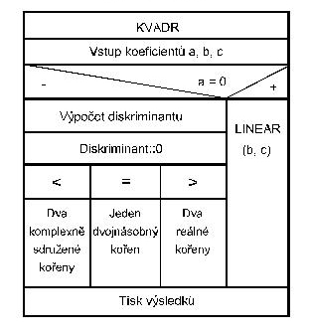
Struktogram

Slide 13
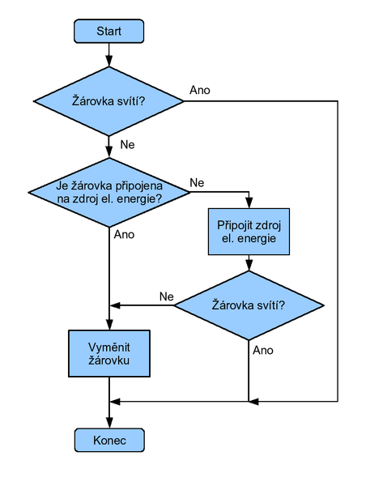
Vývojový diagram

Slide 14
Řídící struktury
základní kameny strukturovaného programování
  70. léta 20. stol (ALGOL, Pascal, Ada, ...)
tzv. strukturované příkazy vyšších jazyků
samy nic nevykonávají, ale zajišťují:
  vytvoření posloupnosti příkazů (tzv. blok)
  cyklus (opakování posloupnosti)
  větvení programu (podmínka)
souvisí s Turing-kompletním počítačem
  počítač Z3 z roku 1941 neměl podmínku → smyčky

Slide 15
Klíčová slova
součást programovacího jazyka
  mají specifický význam
  často vyhrazená slova
    nesmí být názvem proměnné, funkce
  některé jazyky nejsou tak striktní
    např. PostScript
  specifikum některých jazyků (např. C)
    klíčová slova vytlačena do názvů funkcí
    printf(„Ahoj světe“);

Slide 16
Podprogramy
využívají zásobník (adresa návratu)
  lokální proměnné, využití v rekurzi, problém přetečení
funkce
  přebírá parametry, vrací výsledek
  v objektovém programování:
    funkce náležející třídě se nazývá metoda
procedury
  jako funkce, ale nic nevrací
    v jazyce C neexistují (vše je funkce)
  např. I/O instrukce, modifikace dat v paměti
inlining – vkládání funkcí do kódu (rychlost)

Slide 17
Předávání parametrů
hodnotou
  před vyvoláním výraz vyhodnocen a výsledek předán
odkazem
  předáváme ukazatel nebo referenci na proměnnou
jménem
  výraz se nevyhodnocuje, ale předá se celý
  převzato z matematických zápisů
  dnes to využívají makra

Slide 18
Koprogram
poprvé v roce 1963 (anglicky „coroutine“)
umožňují více vstupních bodů
  pozastavení a obnovení výpočtu v různých místech
  usnadňují využití multitaskingu
nevyužívají zásobník
  příkaz yeld
  další volání → pokračuje se za yeld, ne od začátku
částečná obdoba příkazu GOTO
  narušuje strukturované programování
  nicméně zjednodušuje zápis (ve spec. případech)

Slide 19
Metody
objektově orientované programování
  podobné funkcím
  mohou pracovat s daty třídy nebo objektu
  z vnějšku nejsou viditelné
    tzv. zapouzdření (encapsulation)
  vyčleněné metody → rozhraní objektu
    je dovoleno s nimi pracovat i jiné objekty
  různé typy metod
    statické, konečné, abstraktní (virtuální), speciální
    přetěžování metod, modifikátory přístupu

Slide 20
Knihovní funkce
soustředění funkcí do knihovny
snaha o opakované použití kódu
  první úspěšný pokrok
  v Pascalu tzv. unity
v jazyce C je standardní knihovna (libc)
  zjednodušuje jazyk, standardizuje šířeji jazyk
  nemusí být klíčová slova pro I/O apod.

Slide 21
Problémy s knihovnami
problém API
  změna funkcí či parametrů, které voláme
problém ABI
  vytváří překladač
    důležitá je kompatibilita programu a užívaných knihoven
    v Linuxu se mění, ve Windows svázáno s verzí
chyby v knihovních funkcích
  verzování knihoven (vnitřní údaj, vnější → jméno)
  aktualizace, patchlevel

Slide 22
Typy knihoven
statické knihovny
  soubory s příponou .a
  knihovna se po překladu „přilepí“ k programu
    obstarává tzv. linker
dynamické knihovny
  soubory s příponou .so (ve Windows DLL)
  program obsahuje jen seznam knihoven a funkcí
  při spuštění musí loader zavést též knihovnu
  bez knihovny program nefunguje
  knihovna v paměti sdílena mezi více procesy

Slide 23
Dynamic loading
knihovna se zavádí až za běhu programu
  pomocí speciální funkce
nezajišťuje OS, ale sám program
  rozhoduje programátor
modularizace programů
problém:
  co když se knihovna změní za běhu programu?

